Slide 1
Postmodernismo e crisi della modernità
Sofia Venturoli
A.A. 2023/24
Comunicazione Interculturale

Slide 2
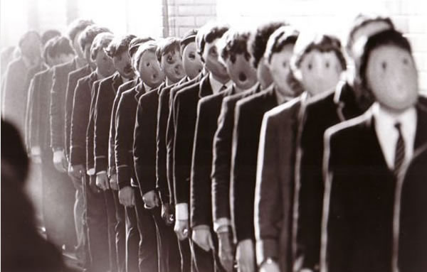
“Come ci ha insegnato Gramsci, un potere che sia capace di inquadrare la società all’interno di un nuovo progetto storico deve operare
egemonicamente, deve necessariamente intrecciare i modi di pensare, i media, la cultura, la lingua, la filosofia, l’economia, la cultura popolare, la Chiesa ecc.”
(Stuart Hall 2007)
Comunicazione Interculturale – Antropologia Politica
Sofia Venturoli

Slide 3
Globalizzazione
Neoliberismo e globalizzazione
declino dell’autorità centralizzata sullo stato-nazione, non solo verso il globale ma anche verso il locale: il potere si diluisce nelle istituzioni globali ma si incorpora nelle realtà locali
diffusione e distanza del potere, istituzioni sovranazionali, non direttamente legate alla politica
transnazionalismo e deterritorializzazione del potere
il “paradigma” della globalizzazione non necessariamente si focalizza sulle megastrutture ma anzi l’idea è connettere il globale con il locale.
dall’idea di omogeneizzazione all’enfasi sulla differenziazione e frammentazione (nazionalismi, diaspora, etnicità…)
Comunicazione Interculturale – Antropologia Politica
Sofia Venturoli

Slide 4
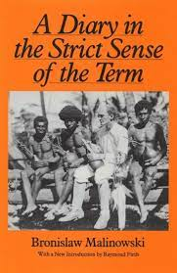
Postmodernismo
Antropologia e Colonialismo: Dichiarazione di Barbados 1971
La guerra in Vietnam
Orientalism E. Said 1979
La svolta femminista
Il postmodernismo e la delegittimazione dei «grandi racconti» (La condition postmoderne , Lyotard 1979)
Critica generale alle istituzioni occidentali e alla relazione «noi» «loro»
Comunicazione Interculturale – Antropologia Politica
Sofia Venturoli

Slide 5
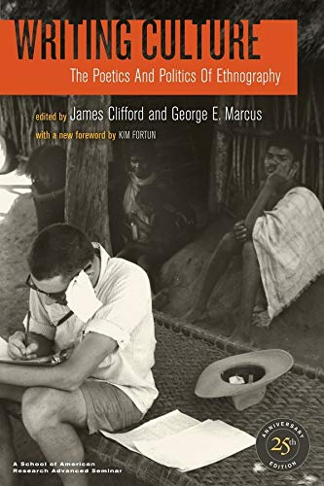
la crisi della rappresentazione
l’autorità dell’antropologo nel descrivere le culture e compiere generalizzazioni;
l’antropologia non può che essere riflessiva, cosciente della natura delle costrizioni sociali e culturali in cui si muove;
impossibilità della descrizione del reale;
consapevolezza del potere della conoscenza;
il potere permane in istituzioni e dinamiche che prima venivano considerate neutrali;
Reinventing Anthropology (Hymes 1969),
Women in the field (Golde 1970),
Anthropology and the Colonial Encounter (Asad 1973),
Reflection on Fieldwork in Morocco (Rabinow 1977) ,
Writing Culture (Clifford and Marcus 1985).
Comunicazione Interculturale – Antropologia Politica
Sofia Venturoli

Slide 6
Gramsci (1891-1937)
rifiuto del positivismo e della oggettivazione del reale il potere non è basato solo sulla forza: l’importanza della sovrastruttura – ideologia e cultura
Dominio e direzione, potere politico e sociale assicurato dalle istituzioni della società civile: coercizione
Egemonia e cultura egemonica il bilanciamento di forza e consenso tra gli oppositori e gli alleati
L’intellettuale organico: il ruolo speciale degli intellettuali nella società (e dei media) per costruire consenso.
la fragilità dell’egemonia che è sempre contestata da ideologie alternative e dunque in constante necessità di riaffermazione e rinnovamento. Rifiuto del positivismo.
Gramsci e l’antropologia politica: i subalterni come soggetto politico
Comunicazione Interculturale – Antropologia Politica
Sofia Venturoli

Slide 7
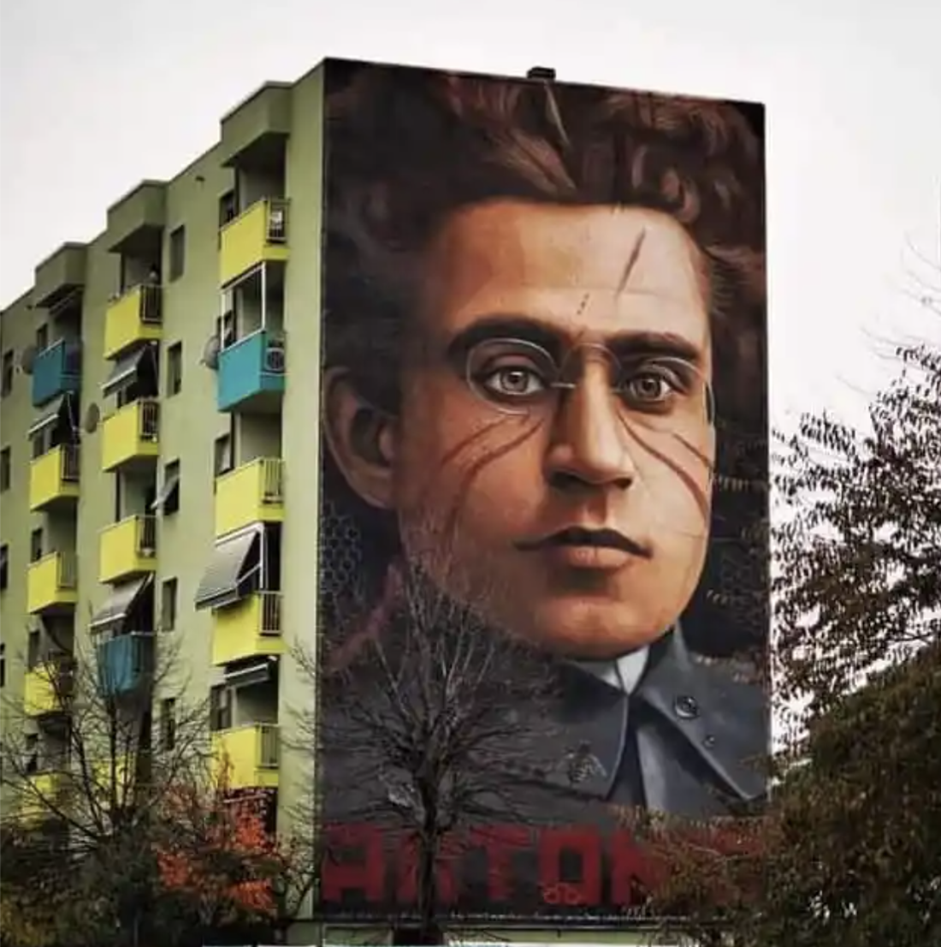
«Cosa si può contrapporre, da parte di una classe innovatrice, a questo complesso formidabile di trincee e fortificazioni della classe dominante?». La sua risposta è la seguente: «Lo spirito di scissione, cioè il progressivo acquisto della coscienza della propria personalità storica, spirito di scissione che deve tendere ad allargarsi dalla classe protagonista alle classi alleate potenziali: tutto ciò domanda un complesso lavoro ideologico» (Q 3, 49, 333). (http://dizionario.gramsciproject.org/)
Comunicazione Interculturale – Antropologia Politica
Sofia Venturoli

Slide 8
Eric Wolf Europe and People Without History (1982)
‘Once we locate the reality of
society in historically changing, imperfectly bounded, multiple and
branching social alignments, however, the concept of a fixed, unitary,
and bounded culture must give way to a sense of the fluidity and permeability
of cultural sets’ (1982: 387).
tutte le culture sono comprensibili e analizzabili in relazione all’espansione del capitalismo europeo. Seguirne gli effetti sui microsistemi
Gli antropologi occupandosi dei microcosmi non hanno dato il giusto peso alla visione globale e storica.
l’importanza del sistema di produzione (Marx).
Comunicazione Interculturale – Antropologia Politica
Sofia Venturoli

Slide 9
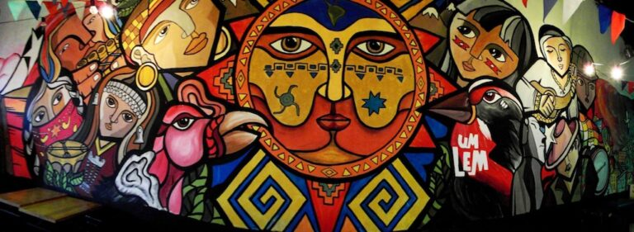
“Antropologías periféricas” (Cardoso de Oliveira 2000) “Antropologías del sur” (Krotz 1997).
Los académicos influyentes en los países del centro están en posición de decidir a qué tipos de conocimiento se les debe conferir autoridad y atención. El sistema de evaluación de pares presente en prestigiosas publicaciones refuerza esta estructura. Así, el conocimiento producido en la periferia, sin importar lo significativo y valioso, está destinado a permanecer oculto en lo local a menos que satisfaga los estándares y las expectativas del centro (Kuwayama 2004a: 9-10).
Il pensiero decoloniale
La decolonialidad e il sentipensar
Antropologias Perifericas: la rete delle antropologie del mondo
Comunicazione Interculturale – Antropologia Politica
Sofia Venturoli

Slide 10
Comunicazione Interculturale – Antropologia Politica
Sofia Venturoli

